Slide 1
P
Hláska P
Jednoduchá slovíčka na hlásku P
Návrhy na činnosti:
Klikni na „amplionek“ a zopakuj.
Opakuj slovíčka, vybarvuj, hraj pexeso (kartičky na pexeso si vytiskni a nastříhej).

Slide 2
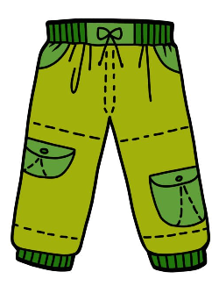
P

Slide 3
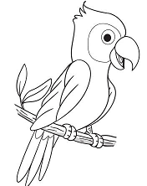

Slide 4
